Slide 1
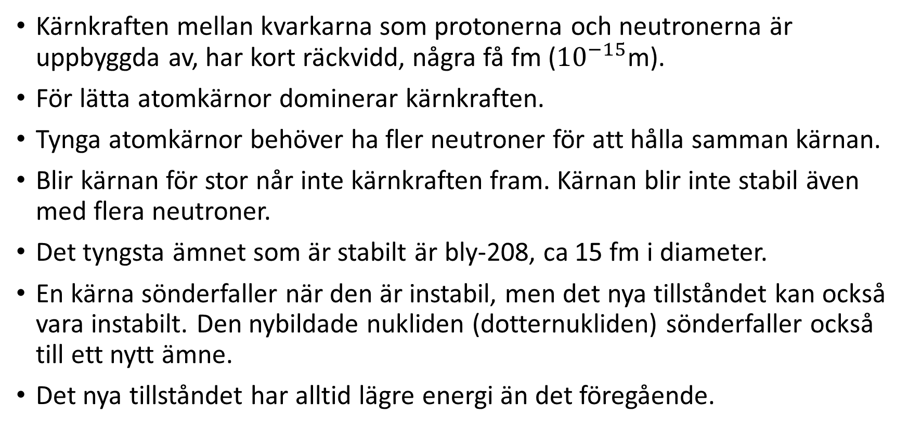
Kärnreaktioner
Kärnkraften mellan kvarkarna som protonerna och neutronerna är uppbyggda av, har kort räckvidd, några få fm (${10}^{−15}$m).
För lätta atomkärnor dominerar kärnkraften.
Tynga atomkärnor behöver ha fler neutroner för att hålla samman kärnan.
Blir kärnan för stor når inte kärnkraften fram. Kärnan blir inte stabil även med flera neutroner.
Det tyngsta ämnet som är stabilt är bly-208, ca 15 fm i diameter.
En kärna sönderfaller när den är instabil, men det nya tillståndet kan också vara instabilt. Den nybildade nukliden (dotternukliden) sönderfaller också till ett nytt ämne.
Det nya tillståndet har alltid lägre energi än det föregående.

Slide 2
.
Halveringstid: Det är den tid det tar för hälften av ett stort antal kärnor av nukliden att sönderfalla.
Tiden varierar från miljarder år till miljarddelssekunder.
https://www-nds.iaea.org/relnsd/vcharthtml/VChartHTML.html
Vid kärnreaktioner omvandlas ett grundämne till ett annat grundämne men följande egenskaper alltid är bevarade: laddningsmängden, masstalet, energin och rörelsemängden.
u: atommassaenheten
1 u motsvarar 1/12 av massan av kol-12.
I vissa fall använder man ett medelvärde för atommassan från alla isotoper av grundämnet.

Slide 3
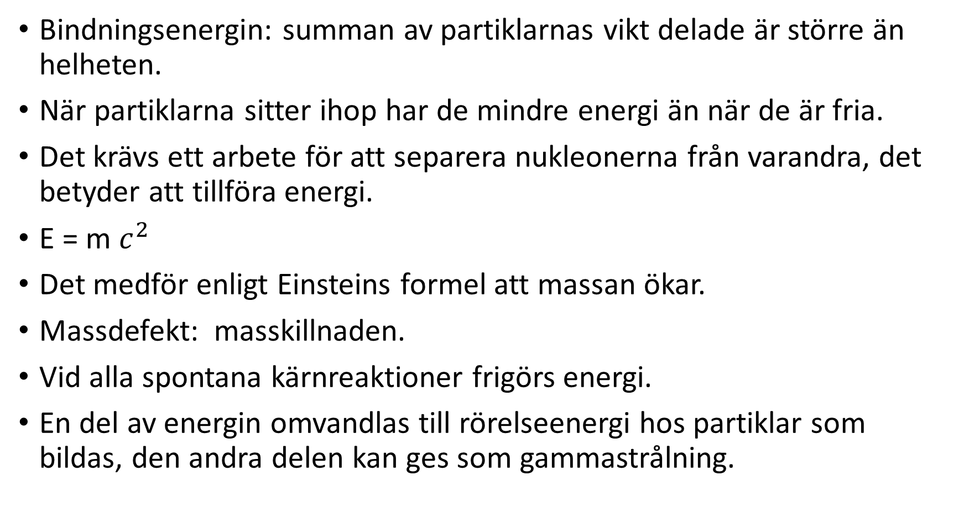
.
Bindningsenergin: summan av partiklarnas vikt delade är större än helheten.
När partiklarna sitter ihop har de mindre energi än när de är fria.
Det krävs ett arbete för att separera nukleonerna från varandra, det betyder att tillföra energi.
E = m $c^{2}$
Det medför enligt Einsteins formel att massan ökar.
Massdefekt: masskillnaden.
Vid alla spontana kärnreaktioner frigörs energi.
En del av energin omvandlas till rörelseenergi hos partiklar som bildas, den andra delen kan ges som gammastrålning.

Slide 4
.
1 u = 1,66 . ${10}^{−27}$
E = m $c^{2}$
E = 1,4925191 . ${10}^{−10}$ J / Q = 931,49 MeV
${}_{98}^{249}{Cf}$ + ${}_{20}^{48}{Ca}$ ${}_{118}^{294}{Uuo}$ + 3 ${}_{0}^{1}n$

Slide 5
α - sönderfall
Tunga kärnor blir mer stabila genom att sända ut α-partikel.
En α-partikel består av 2 protoner och 2 neutroner, alltså en He-4 kärna.
Vid sönderfallet frigörs mycket energi (flera MeV) som omvandlas till rörelseenergi hos α-partikeln och dotternukliden.
Många sönderfall leder till dotternukliden hamnar i ett exciterat tillstånd.
När den de-exciteras till grundtillstånd sänder den gammastrålning eller energirika elektroner.
${}_{106}^{263}{Sg}$ ${}_{104}^{259}{Rf}$ + ${}_{2}^{4}{He}$ + energi

Slide 6
$β^{+}$, $β^{−}$ och elektroninfångning
Atomkärnan omvandlas utan förändring av masstal.
β- eller e infångning vid överskott av neutroner, β+ vid underskott.
β- sönderfall:
Ernest Rutherford visade 1899 att β- strålning består av lätta, negativa laddade partiklar.
Bequerel upptäckte partikeln var identisk med elektronen.
Senare upptäcktes att deras energi varierar trots att nukliden mister lika mycket energi varje gång den sönderfaller.
För att rädda energiprincipen föreslog Wolfgang Pauli att det sänds med elektronen ännu en partikel. Partikeln kallades antineutrino.
Antineutrino detekterades 1956.

Slide 7
β- sönderfall
Många sönderfall leder till dotternukliden hamnar i exciterat tillstånd.
När den deexciteras sänder den ut energi i form av gammastrålning eller energirika elektroner.
${}_{6}^{14}C$ ${}_{7}^{14}N$ + $v_{e}$ (antineutrino) + $e^{−}$

Slide 8
β+ sönderfall
Vid överskott på protoner kan kärnan avge β+ partikel.
β+ strålning är elektronens antipartikel, positronen.
Vid sönderfallet sänds också ut en neutrino som tar med sig en del av energin.
${}_{9}^{ 18}F$ ${}_{8}^{18}O$ + $V_{e}$ + $e^{+}$
Elektroninfångning:
Ett alternativ till β+ sönderfall.
En elektron fångas av en proton och den omvandlas till en neutron och en neutrino.
${}_{91}^{ 229}{Pa}$ + $e^{−}$ ${}_{90}^{ 229}{Th}$ + $V_{e}$

Slide 9
Nukleonemission
Kortlivade atomkärnor i exploderande supernovor och i kärnkraftverk.
Atomkärnorna har stort överskott av neutroner eller protoner så att en av dessa kastas ut.
Sällan sker på jorden.
Protonmission: protonstrålning, Kobolt-53
${}_{35}^{73}{Br}$ ${}_{34}^{72}{Se}$ + p
Neutronemission: kärnan sönderfaller och sänder ut en neutron. Ex: Beryllium-13, extrem instabil.
${}_{54}^{138}{Xe}$ ${}_{54}^{137}{Xe}$ + n

Slide 10
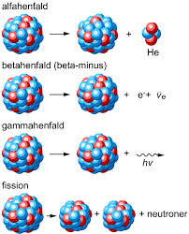
Spontan fission
Riktigt tunga instabila kärnor kan
genomgå spontanfission.
Kärnan sönderfaller i två stora
bitar och frigörs även några
neutroner.

